Slide 1
基于 DonkeyCar 的自动驾驶深度学习框架答辩
当前任务边界
支持：图像 -> 转向角
暂不支持：速度/油门控制
训练目标：连续回归
按“任务 -> 模型 -> 数据 -> 算子 -> 图优化 -> 并行加载 -> 部署 -> 对比 -> 下一步 -> 困难”重构
10,000
ResNet18
11/11
待补
DonkeyCar 图像样本
当前主模型
卷积/池化正确性通过
速度控制与正确率口径
答辩主线：DonkeyCar 任务 + 框架能力 + 实验结果 + 待补实验
01

Slide 2
第一部分 / 项目总述
项目整体是基于 DonkeyCar 的图像到转向角自动驾驶实验。
当前版本只控制 steering angle，不控制 speed/throttle。
Part 1
DonkeyCar 模拟器
数据集
模型训练
推理控制
采集道路图像与人工驾驶转向角
train.txt / val.txt: image_path + steering
MyTorch ResNet18 与 PyTorch baseline
输出一个连续转向角
1
0
20
答辩表述建议
不要把当前任务说成完整自动驾驶闭环。准确说法是：已完成 DonkeyCar 图像回归方向控制实验，速度控制是下一步目标。
输出维度：转向角
速度控制：未接入
ResNet18 对比训练 epoch
配置：results/donkeycar_resnet18_jit_vs_pytorch/20260516_184610/config.json
02

Slide 3
第一部分 / 系统链路
系统闭环已经能完成“采集、训练、验证、对比”，控制闭环仍停留在转向角。
这页用于说明整体工程边界和模块流向。
采集
处理
训练
评估
输出
人工驾驶或模拟器生成图像与转向角
resize / normalize / augmentation
MyTorch JIT ResNet18 / PyTorch
MSE / RMSE / MAE / 性能
steering angle
当前完成闭环
数据集采集与划分、ResNet18 训练、MyTorch/PyTorch 对比、卷积池化正确性、增强消融均已有本地结果。
未完成闭环
速度控制、gRPC 在线推理服务、Docker/K8s/Kubeflow 实测日志、跨框架 VGG 对比仍需补证据。
实验口径
DonkeyCar 结果当前是 steering regression；如果老师要求“正确率”，建议新增 acc@阈值。
代码链路：train_donkeycar_resnet18_jit_vs_pytorch.py, mytorch/, model/resnet.py
03

Slide 4
第二部分 / 模型与效果
当前使用 ResNet18 做图像到转向角回归；效果指标已有，正确率口径需要补。
模型输出维度为 1，对应连续 steering angle。
ResNet18 结构
验证集效果
待补实验
正确率实验缺失
Stem: 7x7 Conv + BN + ReLU + MaxPool
Block: BasicBlock x [2,2,2,2]
Head: GlobalAvgPool + Linear(512, 1)
Loss: MSELoss
Optimizer: Adam, lr=1e-4
backend
MSE
RMSE
当前没有逐样本预测保存，无法直接计算 accuracy。建议新增 acc@0.05 / acc@0.10：当 |预测角-真实角| 小于阈值时计为正确。
MyTorch JIT
0.06295
0.25091
PyTorch CUDA
0.00863
0.09287
1.436G
Val MSE MyTorch
0.06295
答辩说法
Val MSE PyTorch
0.00863
forward FLOPs / sample
“主要关注正确率”可改成“主要关注转向预测是否足够接近真实转向角”；现阶段以 MSE/RMSE/MAE 证明效果。
结果：comparison.md, flops_estimate.json；正确率为待补指标
04

Slide 5
第三部分 / 数据集与采集
数据集来自 DonkeyCar 场景图像，标签是人工驾驶产生的转向角。
当前数据用于 steering regression，不含速度标签训练。
数据格式
数据规模
采集方式
./data/4647_-0.0889.jpg -0.0889
./data/5989_0.1333.jpg 0.1333
./data/6386_-0.2667.jpg -0.2667
8,000
DonkeyCar 模拟器基本道路场景
人工/脚本驾驶生成图像帧
同步记录 steering angle
训练阶段读取 train.txt / val.txt
输入尺寸：120 x 160
batch size：8
epoch：20
训练样本
一行包含：图像路径 + 转向角标签；文件名中也保留标签，便于追踪。
2,000
验证样本
待扩展数据
下一步应继续采集弯道、遮挡、光照变化和速度控制标签。
来源：train.txt, val.txt, config.json
05

Slide 6
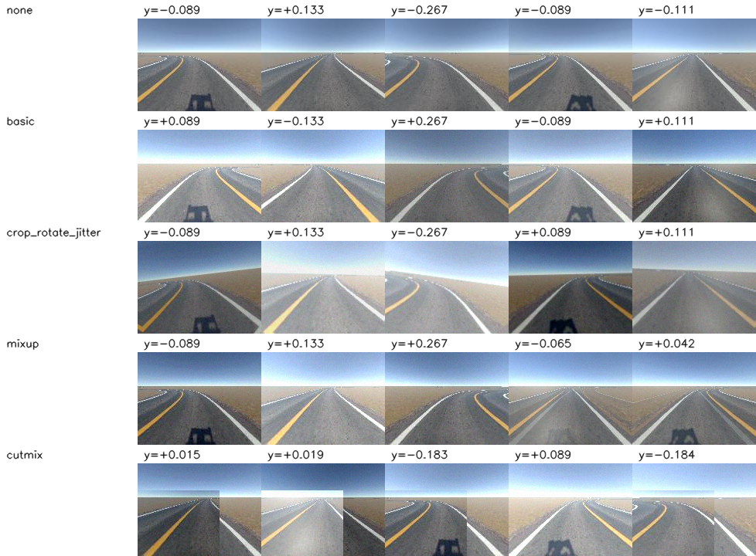
第三部分 / 数据处理与增强
已实现基础处理和五组增强消融；短训练下增强未提升验证误差。
增强策略包括随机裁剪、旋转、颜色抖动、MixUp 和 CutMix。
增强消融结果
variant
MSE
RMSE
无增强
0.02982
0.17270
Crop/Rotate/Jitter
0.04164
0.20406
MixUp
0.04730
0.21750
CutMix
0.05445
0.23335
基础增强
0.05967
0.24427
none
0.0298
结论：增强实现已覆盖要求，但当前 3 epoch / 3000 样本实验显示增强强度偏大或训练不足。
basic
0.0597
结果：results/augmentation_ablation/20260519_163259/summary.md 与 augmentation_samples.png
06

Slide 7
第四部分 / 卷积与池化方式
卷积主路径采用 im2col + GEMM，池化复用窗口展开并实现反向传播。
实现支持 stride、padding、dilation、groups，并兼容 CPU/GPU 后端。
Input
im2col
GEMM
Output
N, C, H, W
N*OH*OW, C*KH*KW
col @ W.T
N, Cout, OH, OW
Backward
dW = dO.T @ col；dCol = dO @ W；dX 通过 col2im 还原。
Pooling
MaxPool 保存 argmax；AvgPool 均匀分配梯度；均用窗口展开验证。
实现位置
function.py: Conv2dOp / ConvTranspose2dOp / PoolOps
代码：mytorch/function.py；准确度结果见下一页
07

Slide 8
第四部分 / 卷积类型与应用情况
基础算子支持多种卷积形态；DonkeyCar ResNet18 当前主要使用普通卷积。
不同 kernel size 和特殊卷积对模型效果的影响仍缺少系统消融。
对象
当前应用
已有证据
缺口
状态
Kernel 1/3/5/31
ResNet18 主用 7/3
算子支持任意 KH/KW
缺少尺寸消融效果
待补
深度可分离卷积
未用于 ResNet18
depthwise correctness PASS
缺少 DonkeyCar 应用
部分
分组卷积
未用于 ResNet18
groups=2 correctness PASS
缺少性能/效果消融
部分
扩张卷积
未用于 ResNet18
dilation correctness PASS
缺少模型级实验
部分
待补实验
待补实验
待补实验
Kernel 1/3/5/31 缺失
转置卷积实验缺失
特殊卷积应用缺失
固定 ResNet18，仅替换 kernel size；报告 Val MSE、acc@阈值、FLOPs、latency。
代码存在；正确性表未覆盖转置卷积，需补 fwd/bwd/gradcheck。
算子级已验证，未接入 DonkeyCar；需补模型效果对比。
证据：mytorch/function.py；results/conv_pool_correctness/20260519_155002/summary.md
08

Slide 9
第四部分 / 准确度验证
卷积和池化 11 组组合全部通过 NumPy naive、PyTorch、MyTorch 三方验证。
覆盖 stride、padding、dilation、groups、depthwise、MaxPool 与 AvgPool。
11/11
1e-7
1e-5
2.20e-10
组合用例通过
通过阈值
中心差分 epsilon
Conv gradcheck max
指标
最大误差
含义
Conv forward max
6.66e-16
对齐 NumPy naive / PyTorch
Conv backward max
1.78e-15
对齐 NumPy naive / PyTorch
Conv gradcheck max
2.20e-10
对齐中心差分数值梯度
Pool gradcheck max
4.01e-11
对齐中心差分数值梯度
结论：核心卷积/池化算子在多参数组合下达到数值舍入量级误差，可作为模型训练的可信基础。
结果：results/conv_pool_correctness/20260519_155002/summary.md
09

Slide 10
第五部分 / 计算图优化
框架已有基于计算图的 JIT 跟踪、图优化和算子融合路径。
当前 DonkeyCar 对比使用 MyTorch JIT；缺少同配置 eager vs JIT 消融。
Trace
Optimize
Execute
Profile
捕获 IRGraph / IRNode
optimize_graph 进行融合
训练图执行器 / CUDA RawKernel
记录 by-op 与慢节点
已有实验证据
待补实验
已实现融合算子
JIT 消融缺失
MyTorch JIT ResNet18 已完成 20 epoch DonkeyCar 训练，并与 PyTorch 作性能/效果对比。
FusedBNReLU、FusedAddReLU、FusedConv2dReLU、FusedConvBNReLU、FusedConvBNAddReLU、FusedMSELoss。
补 MyTorch eager / JIT / fused：时间、batch p50、显存、Val MSE、节点数。
代码：mytorch/jit.py, jit_pass.py, function.py；实验：donkeycar_resnet18_jit_vs_pytorch
10

Slide 11
第六部分 / 数据处理与训练并行
已实现生产者-消费者式异步加载，DonkeyCar 训练配置已启用 async loader。
但还缺少 sync vs async 的独立消融。
Producer
Queue
Consumer
多个 worker 线程读取、解码、预处理 batch，并写入 Queue。
maxsize = workers * prefetch_factor；训练线程从队列消费 batch。
训练循环执行 forward、backward、optimizer step。
4
4
0.0047ms
MyTorch workers
prefetch factor
loader fetch p50
已有结果
待补实验
MyTorch JIT 对比实验中 loader_fetch p50 很小，说明瓶颈不在取 batch，而在 backward 与内存管理。
并行加载消融缺失
固定模型和 batch size，对比 sync / async loader：吞吐、GPU 利用率、队列等待。
代码：mytorch/async_dataloader.py；配置：mytorch_loader=async, workers=4, prefetch=4
11

Slide 12
第七部分 / DOCKER、KUBERNETES、KUBEFLOW
已有容器化与调度原型文件，但目前是训练任务模板，不是完整 DonkeyCar 服务化部署。
这部分应在答辩中明确为“工程化原型完成，实测部署待补”。
Docker
Kubernetes
Kubeflow
deploy/docker/Dockerfile
docker-compose.yml
可封装训练环境
deploy/k8s/mnist-training-job.yaml
定义 Job、资源请求、数据卷
kuflow/kfp_pipeline.py
TaskOperator / pipeline demo
可扩展为训练算子调度
完成情况
待补实验
待补实验
已有文件级原型与任务描述，可作为下一阶段工程化基础。
部署实验缺失
服务化缺失
补 docker build/run、K8s Job、Kubeflow pipeline 日志和资源占用。
gRPC server/client 与 DonkeyCar 在线推理服务尚未完成。
代码：deploy/docker, deploy/k8s, kuflow；当前部署对象主要是训练任务原型
12

Slide 13
第八部分 / 与 PYTORCH 的效果对比
MyTorch 可以完成训练，但性能和转向误差仍明显落后 PyTorch。
这页用同一 ResNet18 图、同一数据集、同一训练配置做核心对比。
性能
效果与资源
train time MyTorch
3127.76s
Val MSE MyTorch
0.06295
train time PyTorch
245.40s
Val MSE PyTorch
0.00863
samples/s MyTorch
51.15
TFLOP/s MyTorch
0.220
samples/s PyTorch
652.00
TFLOP/s PyTorch
2.809
补充：显存峰值 MyTorch 4206.5MB，PyTorch 2822.5MB。
结论：当前框架功能可用，但 backward、内存复用与算子调度是下一阶段性能瓶颈。
结果：results/donkeycar_resnet18_jit_vs_pytorch/20260516_184610/comparison.md
13

Slide 14
第八部分 / 性能瓶颈拆解
差距主要来自 backward 阶段，而不是数据读取。
p50 batch 记录把“慢在哪里”变成可量化证据。
MyTorch JIT p50
PyTorch CUDA p50
loader fetch
0.0047ms
loader fetch
0.098ms
forward+loss
13.81ms
forward+loss
2.69ms
backward
122.47ms
backward
4.34ms
total batch
154.09ms
total batch
11.30ms
关键结论
MyTorch backward p50 是 PyTorch 的约 28.2 倍；下一步优先优化反向传播、显存复用和融合前后的调度。
结果：comparison.md 中 batch_summary p50
14

Slide 15
第九部分 / 下一步目标
未完成项不回避：全部转成可验收实验目标。
下一阶段重点是补正确率口径、补消融、补部署实测。
1
转向正确率
2
卷积尺寸消融
3
JIT/Fusion 消融
保存预测结果，计算 acc@0.05 / acc@0.10，并画误差分布。
kernel 1/3/5/31 + depthwise/group/dilation/transposed conv。
MyTorch eager vs JIT vs fused，比较速度、显存、Val MSE。
4
异步加载消融
5
服务化部署
6
跨框架任务对比
sync loader vs async loader，补 GPU 利用率和等待时间。
JSON+NPZ/ONNX、INT8、gRPC server/client。
VGG 分类或转向任务：MyTorch/PyTorch/TF/Paddle 同条件对比。
交付标准
每个目标至少配：实验脚本、命令、结果表、图、结论；答辩报告只引用可复现结果。
下一阶段目标由当前缺口直接推导
15

Slide 16
第九部分 / 下一步目标
未完成项不回避：全部转成可验收实验目标。
下一阶段重点是补正确率口径、补消融、补部署实测。
1
转向正确率
2
卷积尺寸消融
3
JIT/Fusion 消融
保存预测结果，计算 acc@0.05 / acc@0.10，并画误差分布。
kernel 1/3/5/31 + depthwise/group/dilation/transposed conv。
MyTorch eager vs JIT vs fused，比较速度、显存、Val MSE。
4
异步加载消融
5
服务化部署
6
跨框架任务对比
sync loader vs async loader，补 GPU 利用率和等待时间。
JSON+NPZ/ONNX、INT8、gRPC server/client。
VGG 分类或转向任务：MyTorch/PyTorch/TF/Paddle 同条件对比。
交付标准
每个目标至少配：实验脚本、命令、结果表、图、结论；答辩报告只引用可复现结果。
下一阶段目标由当前缺口直接推导
15

Slide 17
第十部分 / 困难
数据增强困难：从“增强无效”到定位数据泄漏与标签冲突
1. 现象：增强组损失普遍高于 none
2. 判断：几何增强造成标签冲突
• 随机帧划分下，none 验证 MSE 最低。
• flip_only / donkey_safe / MixUp / CutMix 等均未超过 baseline。
• 增强没有直接带来收益，甚至表现为反向效果。
• 随机裁剪改变车道线在图像中的相对位置。
• 随机旋转改变车道方向和地平线结构。
• steering label 未同步修正时，形成冲突样本。
3. 排查：关闭裁剪/旋转后仍然变差
4. 修正：任务一致增强 + 时间划分
• 说明问题不只来自几何增强。
• DonkeyCar 是连续视频帧，随机划分会产生大量相邻帧泄漏。
• none 的低损失包含记忆相邻帧的水分。
• 暂时关闭随机裁剪、随机旋转。
• 保留水平翻转，并对 steering label 取反。
• 轻量光照/噪声扰动，加入 temporal split + purge gap。
• 新增 val loss 曲线，比较各策略收敛过程。
结论：行为克隆回归任务的数据增强必须保证视觉变化与 steering label 物理一致；否则增强会制造错误监督。
关键证据：随机帧划分中，验证帧附近 ±1 帧训练邻居约 96.2%，±5 帧约 100%；新 split 使用 temporal block + purge gap 降低泄漏。
数据增强消融与 temporal split 排查记录
14

Slide 18
第十部分 / 困难与缺口
主要困难来自任务口径、GPU 环境、反向传播性能和工程化验证。
这页可以作为答辩 Q&A 的预案。
完成过程中的困难
缺少实验测试清单
数据增强
DonkeyCar 当前是转向角回归，不能直接套分类 accuracy。
• 转向角 acc@阈值正确率
• kernel 1/3/5/31 效果与性能消融
环境问题
CuPy 安装在 donkey-env；使用 base Python 时无法启用 GPU/JIT CUDA 路径。
• 转置卷积 forward/backward/gradcheck
• depthwise/group/dilation 模型级使用效果
性能瓶颈
MyTorch backward 与显存管理明显落后 PyTorch。
• MyTorch eager vs JIT/Fusion 消融
• sync vs async DataLoader 消融
实验成本
完整 ResNet18 训练耗时长，部分消融尚未跑完。
• Docker/K8s/Kubeflow 实测日志
• gRPC + INT8 在线推理实验
总结：已完成核心框架与关键证明；待补项已转化为下一阶段实验计划
16

